Slide 1
Аналітика даних
Лекція 5. Регресійний та кореляційний аналіз
Модуль 2 · Математична статистика
Notes:
Мета лекції: перейти від опису ОДНІЄЇ випадкової величини (Лекції 1–4) до вивчення ЗВ'ЯЗКУ між двома змінними. Найцікавіші питання аналітики — саме про зв'язок: чи залежить час відгуку від навантаження, продажі — від реклами, вибір кандидата — від регіону. Маршрут аналізу визначає природа змінних: для якісних — таблиця спряженості та критерій χ²; для кількісних — кореляція та регресія. Тривалість — 1.5 год.

Slide 2
План лекції
• Двовимірні дані: незалежна X та залежна Y; види залежності
• Якісні змінні: таблиця спряженості, критерій згоди Пірсона χ²
• Кількісні змінні: діаграма розсіювання, коефіцієнт кореляції r
• Лінійна регресія: метод найменших квадратів (b₀, b₁)
• Якість моделі: R², розклад SST=SSR+SSE; фіктивні змінні
Notes:
Дорожня карта лекції. Наголосити на трьох питаннях двовимірного аналізу: чи Є зв'язок, наскільки він СИЛЬНИЙ і яка його ФОРМА. Інструмент щоразу залежить від типу змінних — на цьому тримається вся лекція.

Slide 3
Частина 1
Двовимірні дані та види залежності

Slide 4
Двовимірна вибірка
Двовимірна вибірка — n пар (xᵢ, yᵢ) — дві ознаки, виміряні на одному об'єкті
Незалежна змінна X — «вхід», причина, керований фактор (регресор, предиктор)
Залежна змінна Y — відгук, який прагнемо пояснити або спрогнозувати через X
Notes:
Досі спостереження було одним числом; тепер кожне — це ПАРА (x, y): дві ознаки одного об'єкта. Змінні нерівноправні: X — вхід і причина, Y — відгук. Поділ на X і Y задає ДОСЛІДНИК за змістом задачі (витрати на рекламу → продажі, а не навпаки). Мета двовимірного аналізу — відповісти на три питання: чи є зв'язок, наскільки він сильний і яка його форма.

Slide 5
Види залежності (ієрархія)
Повна незалежність — P(Y|X)=P(Y): знання X не дає ЖОДНОЇ інформації про Y
Незалежність за сподіванням — M(Y|X)=M(Y): від X не залежить лише СЕРЕДНЄ Y
Некорельованість — Cov(X,Y)=0: немає ЛІНІЙНОГО зв'язку (найслабша умова)
Notes:
Три види незалежності утворюють ієрархію від найсильнішого до найслабшого: повна незалежність ⇒ незалежність за сподіванням ⇒ некорельованість; зворотні імплікації ХИБНІ. Приклад 5.1: якщо X симетрична (−2, −1, 0, 1, 2), а Y = X², то Y повністю визначається X, але вибірковий коефіцієнт кореляції РІВНО нуль (додатні відхилення компенсуються від'ємними). Головне застереження курсу: кореляція вловлює лише ЛІНІЙНИЙ зв'язок; r = 0 означає «немає лінійного зв'язку», а не «немає зв'язку взагалі».

Slide 6
Частина 2
Якісні змінні: таблиця спряженості та χ²

Slide 7
Таблиця спряженості
Спостережувана частота Oᵢⱼ — кількість об'єктів у категорії i рядка та j стовпця
Граничні підсумки — суми по рядках і стовпцях (маргінальні)
Умовні ймовірності — розподіл усередині категорії; незалежність ⇔ умовний = граничний
Notes:
Коли ОБИДВІ змінні якісні, дані зводять у таблицю частот усіх комбінацій категорій. Приклад 5.2 — зв'язок вибору кандидата з областю проживання, N = 18 064 виборці. Поділивши частоти на N, дістаємо спільні та граничні ймовірності; найінформативніші — умовні (розподіл голосів усередині кожної області). Критерій незалежності: умовний розподіл дорівнює граничному. У прикладі P(К1|Львів) = 0.448 ≠ 0.750 = P(К1) — отже, вибір кандидата ЗАЛЕЖИТЬ від області.

Slide 8
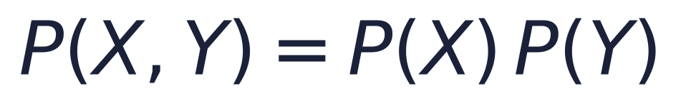
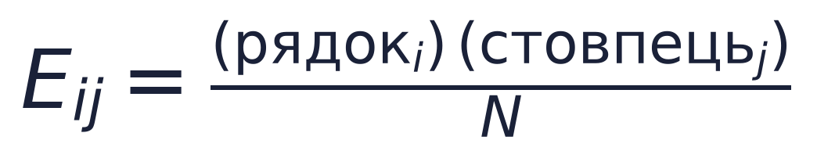
Очікувані частоти за незалежності
Notes:
Щоб виміряти залежність числом, порівнюємо спостережувані частоти O з тими, які були б за НЕЗАЛЕЖНОСТІ. За незалежності спільна ймовірність факторизується на добуток граничних, тож очікувана кількість у клітинці = добуток підсумків рядка і стовпця, поділений на N. Приклад 5.3: у Львівській області для кандидата 1 очікувалося б 13 542·1224/18 064 ≈ 918 голосів, а фактично 548 — велика розбіжність сигналізує залежність. Щоб перетворити «велику розбіжність» на число з порогом рішення, застосовують критерій Пірсона.

Slide 9
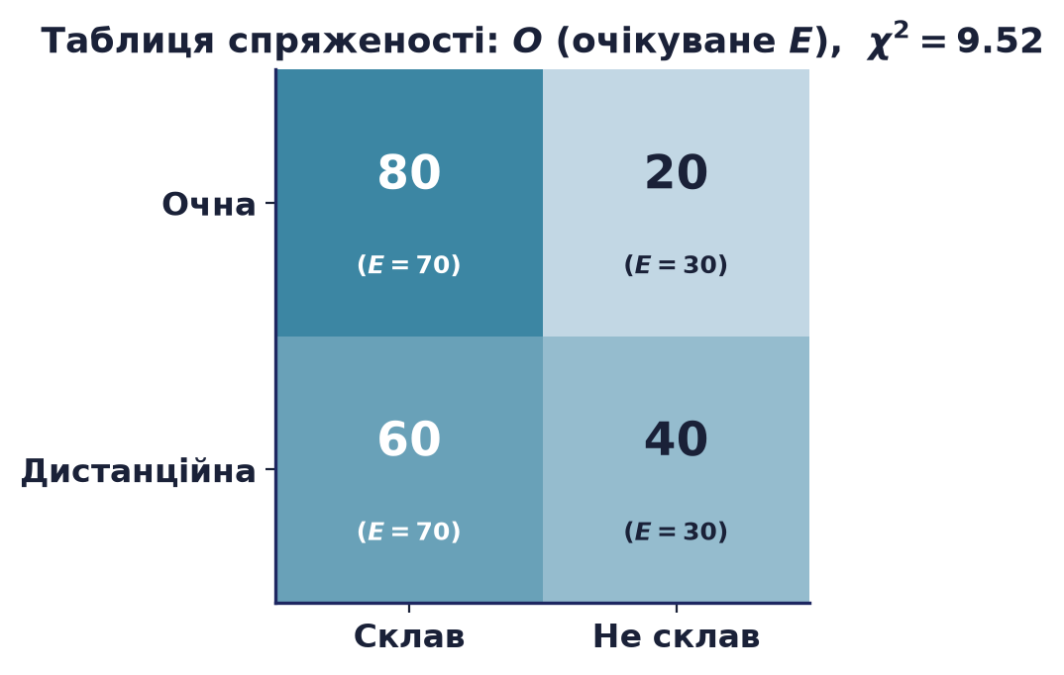
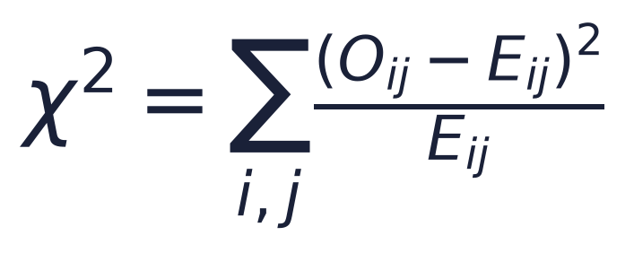

Критерій згоди Пірсона (χ²)
Notes:
Критерій Пірсона формально перевіряє гіпотезу незалежності (H0: змінні незалежні; H1: залежні), порівнюючи всі O з E. За незалежності O ≈ E і χ² малий; що сильніша залежність, то більший χ². Приклад 5.4: 200 студентів, форма навчання × результат іспиту; очікувані E = 70/30/70/30, внески (O−E)²/E дають χ² = 9.524, df = (2−1)(2−1) = 1. Критичне χ²(0.05; 1) = 3.841; оскільки 9.524 > 3.841 — незалежність ВІДХИЛЯЄМО (форма навчання й результат пов'язані). Умови: E ≥ 5 у всіх клітинках; рахувати ЛИШЕ за абсолютними частотами, а не за відсотками.

Slide 10
Частина 3
Кількісні змінні: кореляція та регресія

Slide 11
Діаграма розсіювання
Напрям — додатний (Y росте з X) чи від'ємний (спадає)
Сила — наскільки щільно точки лягають уздовж уявної лінії
Форма — лінійна залежність чи криволінійна
Викиди — окремі точки, що різко вибиваються із загальної картини
Notes:
Коли обидві змінні кількісні, перший крок — діаграма розсіювання: кожну пару (xᵢ, yᵢ) зображують точкою (X — по горизонталі, Y — по вертикалі). Оком зчитуємо напрям, силу, форму і викиди. Це ОБОВ'ЯЗКОВА передумова кореляційно-регресійного аналізу: діаграма показує, чи взагалі доречна ЛІНІЙНА модель (згадайте Приклад 5.1, де зв'язок є, але він не лінійний).

Slide 12
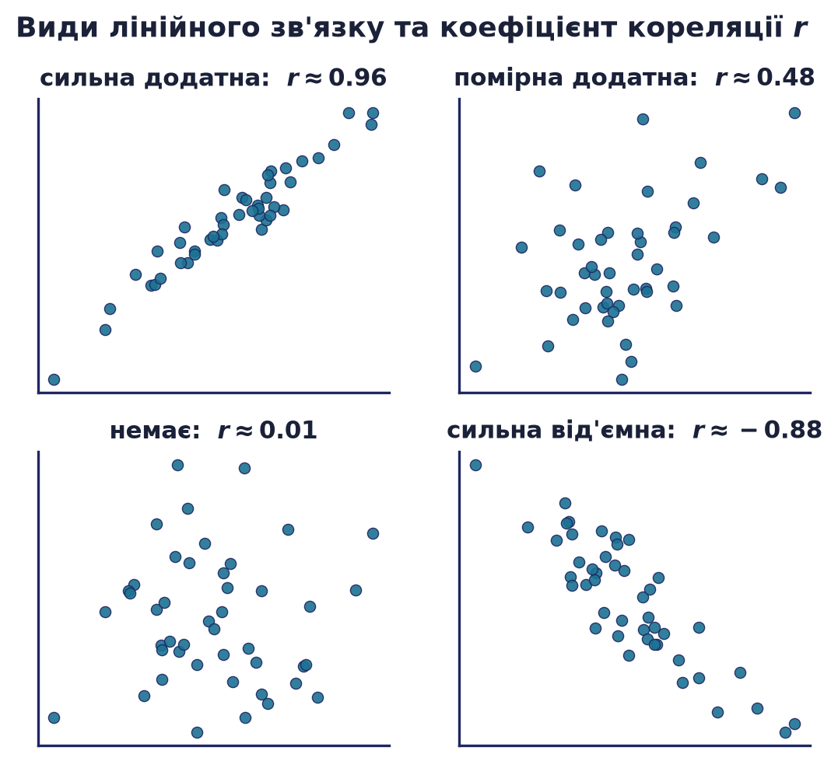
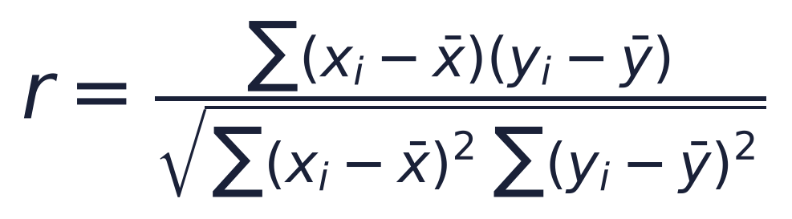
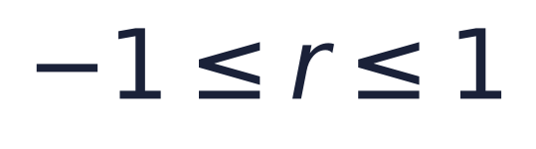
Вибірковий коефіцієнт кореляції
Notes:
Коефіцієнт кореляції Пірсона перетворює якісне враження від діаграми на число: чисельник — це коваріація, знаменник нормує її на розкиди обох змінних, тож r БЕЗРОЗМІРНИЙ. Властивості: −1 ≤ r ≤ 1; знак показує напрям; |r| = 1 — точний лінійний зв'язок (усі точки на прямій); r = 0 — лінійного зв'язку немає. Орієнтовна шкала сили: 0.5–0.7 помірний, 0.7–0.9 сильний, понад 0.9 дуже сильний. Значущість перевіряють статистикою t = r·√((n−2)/(1−r²)) з df = n−2 (розподіл Стьюдента, та сама логіка перевірки гіпотез із Лекції 4).

Slide 13
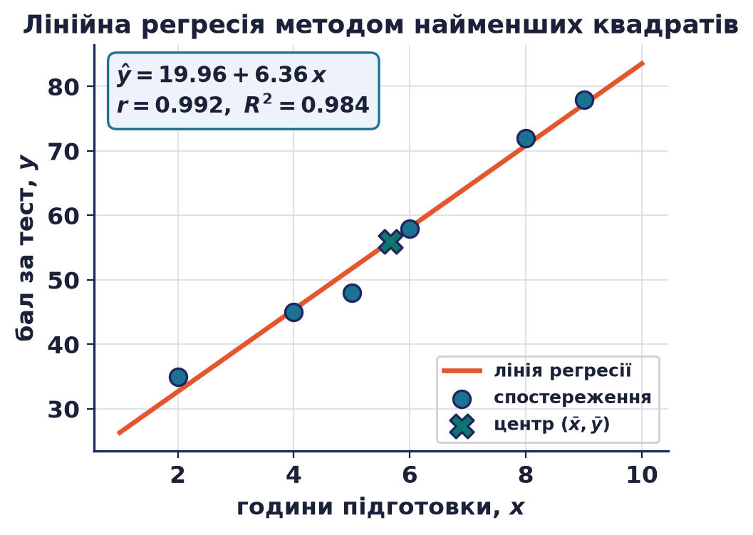
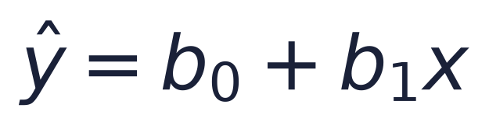
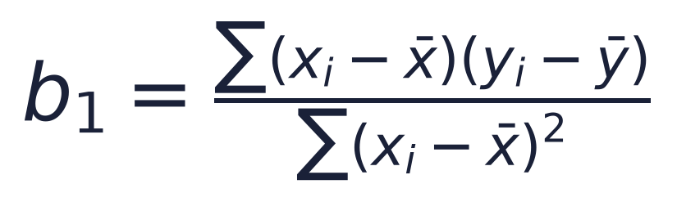

Лінійна регресія: метод найменших квадратів
Notes:
Кореляція вимірює СИЛУ зв'язку, регресія задає його ФОРМУ — рівняння ŷ = b0 + b1·x для прогнозу. Метод найменших квадратів (OLS) обирає пряму, що мінімізує суму квадратів залишків Σ(yᵢ − ŷᵢ)²; прирівнявши частинні похідні до нуля, дістають єдиний розв'язок. Пряма завжди проходить через ЦЕНТР даних (x̄, ȳ), а нахил і кореляція пов'язані: b1 = r·s_y/s_x (знаки b1 і r збігаються). Приклад 5.5: 6 студентів, години підготовки → бал; b1 = 6.36, b0 = 19.96, r = 0.9921, тобто ŷ = 19.96 + 6.36·x. Кожна година додає ≈ 6.4 бала; прогноз для 7 год — 64.5 бала. Застереження: не екстраполювати за межі діапазону спостережуваних x.

Slide 14
Частина 4
Якість моделі та фіктивні змінні

Slide 15
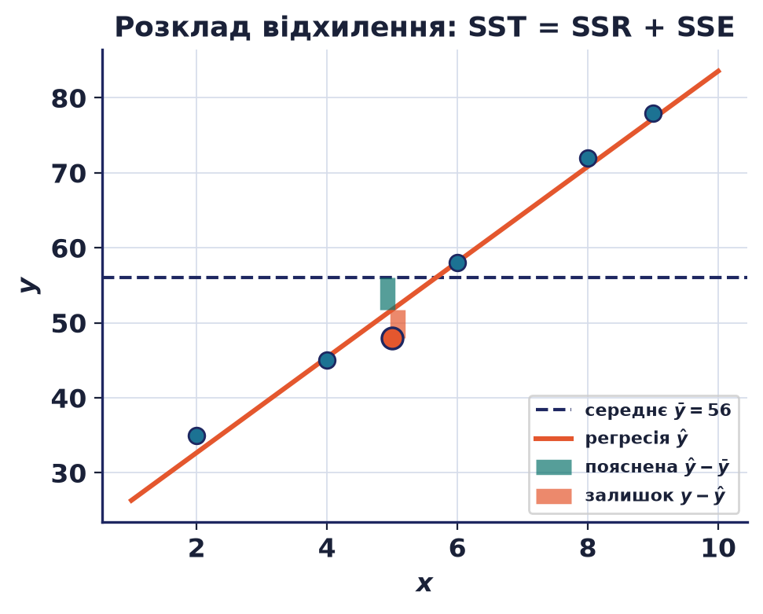



Коефіцієнт детермінації та ANOVA
Notes:
Наскільки добре пряма описує дані? Загальний розкид Y навколо середнього розкладається на дві частини: SST (повна) = SSR (пояснена регресією) + SSE (залишкова, яку модель не пояснює). Коефіцієнт детермінації R² = SSR/SST — частка поясненої варіації, 0 ≤ R² ≤ 1; для простої лінійної регресії R² = r². Приклад 5.6: SST = 1370, SSR = 1348.32, SSE = 21.68 (перевірка: сума = 1370), тож R² = 0.9842 = 0.9921². Модель пояснює 98.4 % розкиду балів — що ближчий R² до 1, то щільніше точки лягають на пряму.

Slide 16
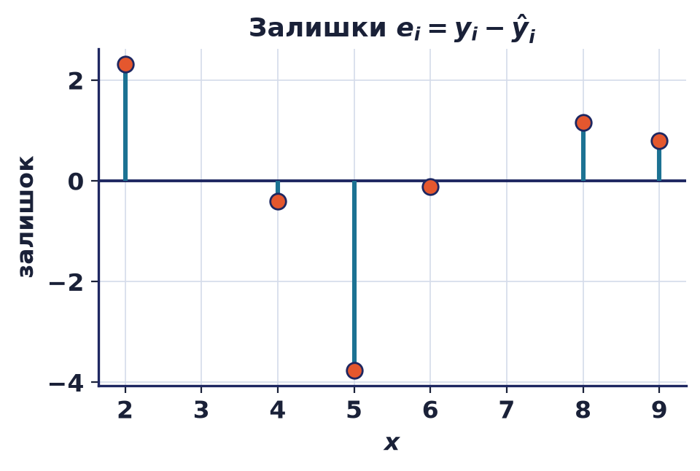
Аналіз залишків
залишки eᵢ = yᵢ − ŷᵢ малі й безсистемно розкидані навколо нуля — модель адекватна
Notes:
Залишок eᵢ = yᵢ − ŷᵢ — різниця між фактом і прогнозом. На графіку залишки невеликі й БЕЗСИСТЕМНО розкидані навколо нуля — це ознака адекватності лінійної моделі. Систематичний візерунок (наприклад, дуга чи «лійка») свідчив би, що форма моделі обрана невдало, зв'язок нелінійний або порушено сталість розкиду.

Slide 17
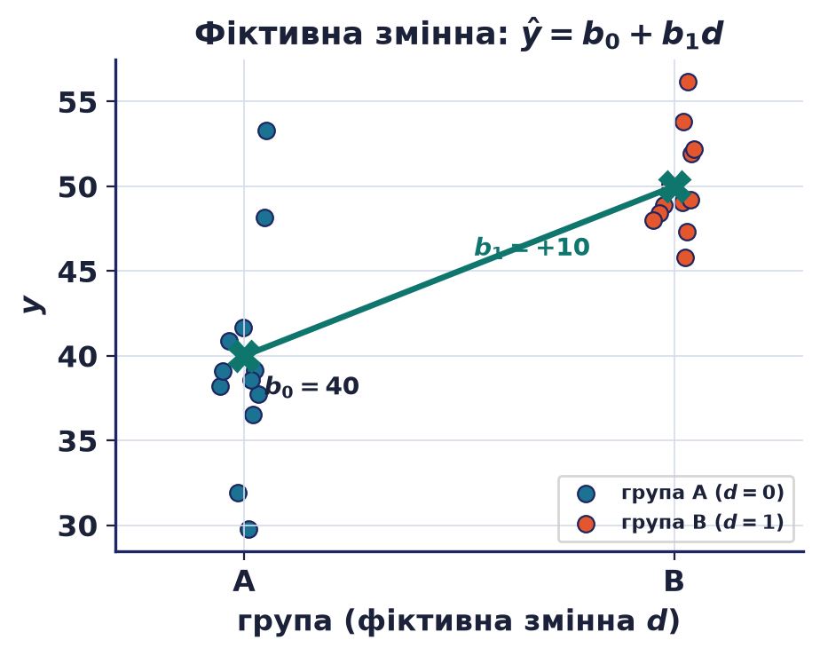


Фіктивні змінні
Notes:
Що робити, коли предиктор ЯКІСНИЙ (стать, регіон, тип пристрою)? Категорію не можна прямо помножити на b1 — розв'язок фіктивна (індикаторна) змінна D, що кодує наявність категорії числами 0 і 1. У моделі ŷ = b0 + b1·D вільний член b0 = середнє Y у БАЗОВІЙ групі (D=0), а b1 = РІЗНИЦЯ середніх між групами. Приклад 5.7: відділи A/B із середніми зарплатами 40 і 50 тис. → b0 = 40, b1 = 10, ŷ = 40 + 10D. Для k категорій беруть k−1 фіктивних змінних (одна базова); усі k разом із вільним членом дають повну колінеарність — «пастка фіктивних змінних». Це місток до множинної регресії та класифікації (Лекція 6).

Slide 18
Підсумок
• Двовимірна вибірка — пари (xᵢ, yᵢ); незалежність: повна ⇒ за сподіванням ⇒ некорельованість (зворотне хибне; Y=X² дає r=0)
• Якісні змінні: таблиця спряженості; Eᵢⱼ=(рядокᵢ·стовпецьⱼ)/N; χ²=Σ(O−E)²/E, df=(r−1)(c−1)
• Кількісні змінні: діаграма розсіювання; r∈[−1,1] — лише лінійний зв'язок
• МНК: b₁=Σ(x−x̄)(y−ȳ)/Σ(x−x̄)², b₀=ȳ−b₁x̄; пряма через центр (x̄, ȳ)
• Якість: SST=SSR+SSE; R²=SSR/SST=r²; фіктивні змінні — k−1 для k категорій
Notes:
Ключове на винос: ТИП ЗМІННИХ визначає інструмент. Якісні → таблиця спряженості + χ². Кількісні → кореляція (сила) + регресія (форма) + R² (якість). І головне застереження: кореляція та значуща регресія свідчать про ЗВ'ЯЗОК, а не про ПРИЧИНУ — за ним може стояти прихований третій фактор (удавана кореляція).

